Slide 1

SSR
服务器端渲染
晓强赵
延时符

Slide 2
主目录
CONTENTS
1
2
3
昨天(历史)
今天(现状)
明天(展望)
Yesterday
Today
Tomorrow
延时符

Slide 3
主目录
CONTENTS
为什么学
2
必备技巧
4
FOR WHAT
SKILL
1
3
基本理论
结语
THEORY
LAST
延时符

Slide 4
1
昨天(历史)
Yestady
延时符

Slide 5
昨天(历史) / 时间线
2004之前
2004至今
2016至今
ASP/JSP/PHP
jQ + Ajax & MVVM
Next.js/NuxtJS
前后端分离
大前端
服务器端渲染
客户端渲染
服务器端渲染
延时符
Notes:
2015.10.27 gmail登场
为什么变方案

Slide 6
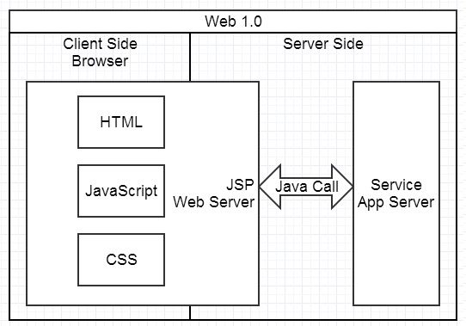
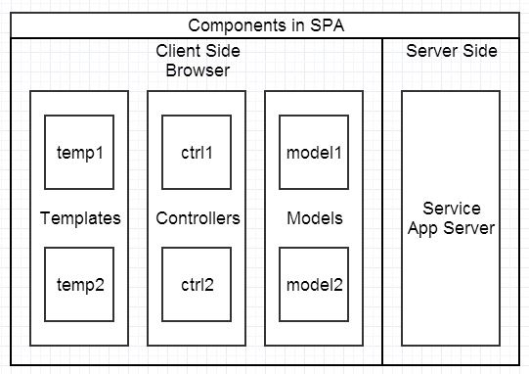
昨天(历史)
Yestady
架构图
VS
延时符
Notes:
Jsp文件就是个灰色地带
前后端工程的分离不再依赖后端环境，

Slide 7
昨天(历史) / 为什么变方案
新的方案解决老的问题
却又引入了新的问题，需要更新的方案来解决
延时符
Notes:
这和生物演化和人类制度的变迁非常相似
那么问题来了，前后端分离解决了什么问题呢？

Slide 8
昨天(历史) / 解决了什么问题
前后端分离解决了什么问题？
架构角度：前后端渲染职责解耦
工程角度：提升了开发效率
用户体验：局部刷新反馈更快
意外收获：脱离了数据的束缚，迎来组件化繁荣
延时符
Notes:
Jsp文件就是个灰色地带
前后端工程的分离不再依赖后端环境，MVVM 不用操作Dom了
组件之间的通信、slot 使一个组件可以成为另一个组件的参数

Slide 9
昨天(历史)
Yestady
前后端分离解带来了什么问题？
延时符
Notes:
这是个比较难回答的问题，因为前后端分离经过很多实践，大多数方案已经成为了历史，我提几个词：backbone、gulp、Velocity。
下面一趴讲两个还健在的前后端分离方案。

Slide 10
昨天(历史)
Yestady
前后端分离的两种实现
多页应用 — 模板转换
单页应用 — 整站Ajax
延时符
Notes:
阉割版同构

Slide 11
2
今天(现状)
Today
延时符

Slide 12
今天(现状) / 前后端分离方案之模板转换
前后端分离方案：模板转换
架构
缺点
缺点
延时符
Notes:
先介绍一个比较小众的方案，模板转换
以手百为例来介绍

Slide 13
基本理论 / 文件操作
常用命令聚合，解压重点说
文件的批量操作
解压重点说
延时符

Slide 14
基本理论 / 账户管理
用户和用户组的添加删除切换操作
有效用户组
延时符

Slide 15
基本理论 / FE特集
Nodejs 装完后的权限是怎么样的？
Npm –g 装完的程序权限是什么样的？
延时符

Slide 16
3
必备技巧
Skill
延时符

Slide 17
必备技巧/ vi & shell
各种
pm2 的使用技巧
延时符

Slide 18
必备技巧/ 进程管理
进程和进程管理
父子进程、进程别名、环境变量
pm2 的使用技巧
延时符

Slide 19
必备技巧/ 定时任务
Atd (setTimeout)
Crontab (setTimeinterval)
延时符

Slide 20
必备技巧/ 磁盘管理
硬盘占用率 + 查看那个文件夹最大
挂载硬盘
延时符

Slide 21
4
结语
Last
延时符

Slide 22
结语
单兵 -> 战术 -> 战略
延时符

Slide 23
Q&A
THANKS
延时符

